Slide 1
منصة المراجعة الداخلية
Internal Audit Platform
2020

Slide 2
نظرة عامة
منصة المراجعة الداخلية بمفهومها الحديث يمكن عن طريقها من أتمتة إجراءات أعمال المراجعين الداخليين والمسؤولين عن إنجاز الملاحظات والتوصيات من قبل المدراء والمسؤولين عن الملاحظات والتوصيات حسب الإدارة التابع لها.
سهولة بناء الخطة السنوية الخاصة بإدارة المراجعة الداخلية التي تستهدف بها التدقيق والمراجعة لكل إجراءات أعمال الإدارات الداخلية على مستوى المنظمة حسب حجمها سواء كانت كبيرة أو صغيرة أو حتى الشركات الكبيرة والمؤسسات.
المتابعة السريعة والدقيقة من أصحاب الصلاحية العليا بشكل إلكتروني كامل دون اللجوء لأي موظف لطلب التقارير والاحصائيات.
السرية والحماية الكبيرة للمعلومات سواء عن طريق موظفي إدارة المراجعة الداخلية أو إدارة تقنية المعلومات إضافة إلى مدراء الإدارات.
مثال: (تتبع العمليات على النظام بشكل كامل – تشفير الملاحظات والتوصيات من قبل أصحاب الصلاحية)

Slide 3
مميزات المنصة
الدقة والسرعة في ارسال الملاحظات والتوصيات.
سهولة المتابعة للملاحظات والتوصيات حسب بناء على المدخلات سابقا.
الاشعارات والتنبيهات المرسلة عن طريق المنصة بشكل آلي دون أي تدخل من قبل موظف المراجعة الداخلية.
العمل وفق سياسة SLA يتم تحديدها بالنظام من قبل المسؤولين ليتم بناء عليها اصدار التقارير من حيث وقت الإنجاز والتأخير على الملاحظات بشكل عام أو التوصيات بشكل محددة حسب أهمية كل توصية وحالتها المحددة بالنظام.
عرض تقارير إنتاجية على شكل رسوم بيانية توضح نسبة التنفيذ للملاحظات والتوصيات مع درجات الأهمية وحالة التنفيذ من عدمه.

Slide 4
مميزات المنصة
المرونة في إنشاء الخطة سنوية من خلال بناء هيكل تنظيمي حسب الجهة من حيث الإدارات العليا والادارات المتوسطة والأقسام بشكل إلكتروني بالمنصة بحيث يمكن إضافة واسناد الملاحظات والتوصيات بناء عليها.
التقارير العامة على مستوى الجهة بشكل عام أو الإدارات مع توضح حالات التنفيذ للملاحظات والتوصيات استنادا إلى نسبة أهميتها مع إمكانية تحديد البحث حسب الخطة السنوية للإدارة العليا – أو الإدارة المتوسطة – أو مستوى أهمية الملاحظات.

Slide 5
مراحل إدارة المنصة
الملاحظات
درجات التنفيذ والأهمية
الخطة السنوية
تحديد الإدارات لكل خطة
الموظفين
مستخدمي النظام
الصلاحيات
إدارات عليا تنفيذية
الإدارات المتوسطة
الأقسام

Slide 6
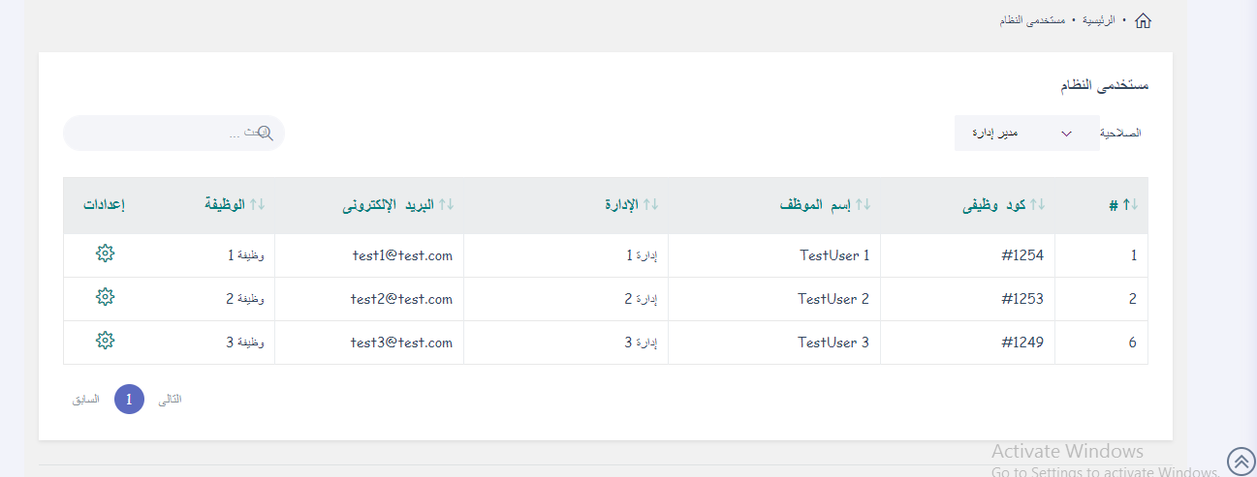

Slide 7
1
2
3
4
ثانيا: إضافة ملاحظة
تحديد الإدارة العليا و الإدارة و القسم وخطة سنوية
درجة أهمية الملاحظة
نسبة معالجة وتنفيذ الملاحظة مثل منفذة أو غير منفذة أو تحت التنفيذ
تحديد تاريخ متوقع للتنفيذ وملفات مرفقة

Slide 8
04
03
02
01
ثالثا: إضافة توصية على ملاحظة
تحديد تاريخ للتنفيذ وملفات مرفقة
درجة أهمية التوصية
نسبة معالجة وتنفيذ التوصية مثل منفذة أو غير منفذة أو تحت التنفيذ
تحديد الملاحظة التى تضاف لها التوصية.

Slide 9
مراحل إرسال الملاحظات والتوصيات والرد عليها
عند إضافة توصية جديدة على ملاحظة, يتم إرسال بريد إلكترونى للمديرين الوكالة والإدارة.
يمكن تحديد صلاحيات موظفين محددين كي يتم ارسال إليهم الإيميل أيضا.
عند إضافة ملاحظات وتوصيات جديدة , يتم إرسال بريد إلكترونى لمديري الإدارة العليا والإدارة المتوسطة والقسم المحدد لها الملاحظات .

Slide 10
التقارير الإنتاجية
يتم إصدار تقارير إنتاجية لعرض الملاحظات والتوصيات على مستوى المنظمة أو المؤسسة بحيث يتم الاطلاع عليها بشكل مفصل أو مختصر على شكل إحصائيات بعدد الملاحظات والتوصيات استناد إلى العنوان والحالة الخاصة بها أيضا وفق إلى درجة أهميتها وحالة التنفيذ على مستوى كل من:
درجة أهمية الملاحظة
مستوى التنفيذ
تاريخ التنفيذ
المنظمة
الإدارة
القسم
الخطة السنوية

Slide 11
شاشة خاصة بصاحب الصلاحية العليا في المنظمة أو من ينوبه يتم عرض بها التقارير بشكل عام على كل الإدارات العليا والمتوسطة وبشكل مبسط وواضح.
التقارير يتم عرضها من خلال المديرين والمسؤولين عن الإدارة العليا أو الإدارة المتوسطة أو القسم.
يمكن أيضا تحديد صلاحيات للموظفين والمستخدمين لعرض التقارير من خلال المديرين.

Slide 12
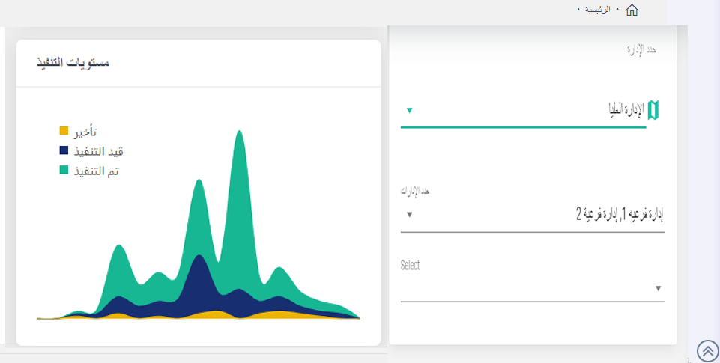

Slide 13
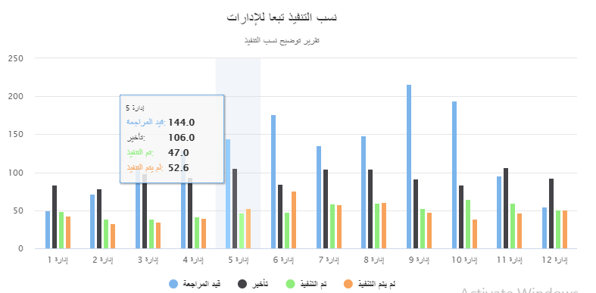

Slide 14
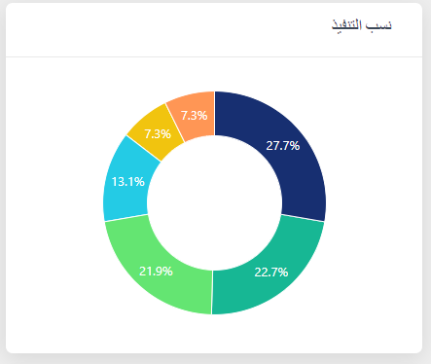

Slide 15
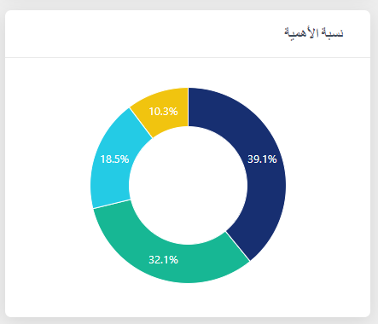

Slide 16
تقارير ورسومات بيانية
توضيح نسب التنفيذ للملاحظة / التوصية
حسب درجة الأهمية
توضيح نسب التنفيذ للملاحظة / التوصية
حسب مستوى التنفيذ
توضيح نسب التنفيذ للملاحظة / التوصية
حسب الإدارة
توضيح نسب التنفيذ للملاحظة / التوصية
حسب الإدارة العليا
توضيح نسب التنفيذ للملاحظة / التوصية
حسب الخطة
توضيح نسب التنفيذ للملاحظة / التوصية
حسب القسم

Slide 17
صلاحيات عرض التقارير
مدير القسم يمكنه الإطلاع على تقارير القسم فقط
مدير إدارة عليا يمكنه الإطلاع على جميع تقارير الإدارة العليا وإدارتها وأقسامها
تخصيص صلاحيات يمكن تخصيص صلاحيات عرض التقاريرلموظف محدد داخل الإدارة العليا – الإدارة - القسم
مدير إدارة متوسطة يمكنه الإطلاع على جميع تقارير إدارته فقط وأقسامها

Slide 18
الصلاحيات
المدير العام
عرض النتائج على جميع المستويات – التقارير – الرسوم البيانية
مدير إدارة عليا
المراجعة الداخلية
له جميع الصلاحيات بمافيهم التعديل على بيانات وصلاحيات مستخدمى النظام
عرض النتائج على جميع المستويات – التقارير – الرسوم البيانية
إضافة ملاحظات – إضافة وعرض ردود على ملاحظة
مدير إدارة متوسطة
مدير إدارة عليا
عرض النتائج على مستوى إدارته المسؤول عنها فقط – التقارير – الرسوم البيانية
إضافة ملاحظات – إضافة وعرض ردود لإدارته
عرض النتائج على مستوى إدارته المسؤول عنها فقط – التقارير – الرسوم البيانية
إضافة ملاحظات – إضافة وعرض ردود لإدارته

Slide 19
شكراً..

